Slide 1
Проект с 2D массивом
Компонент TStringGrid

Slide 2
План проекта (задание)
Ввести M, N, K
Заполнить массив [M x N] случайными целыми числами [0, K)
Вывести на экран массив
Отметить в массиве цветом:
Минимумы и максимумы ("мы" - если повторяются)
или
Простые числа
или
Палиндромы большие 10
или
Ничего не отмечать
Вывести график строки или столбца,
выбирая их щелчком мышки по номеру столбца или строки
Дополнить таблицу справа и снизу столбцами и строчками
для вывода минимума и максимума соответствующих строк и столбцов массива
Оформить проект стандартным образом

Slide 3
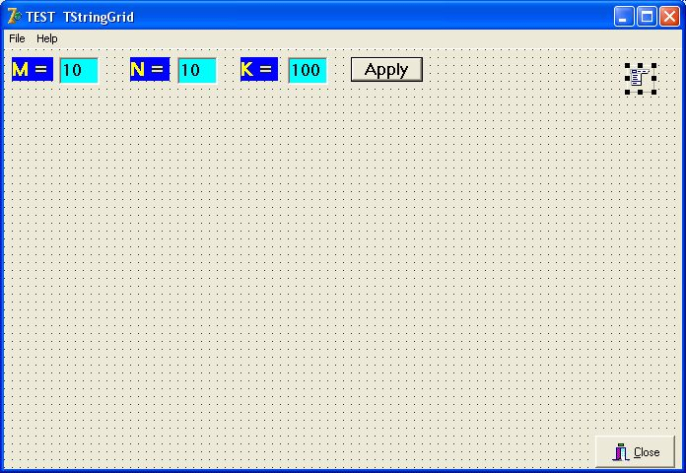
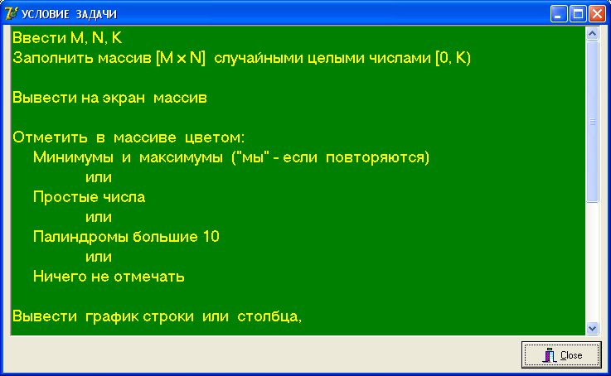
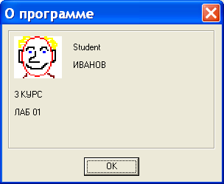
Начальный шаблон
Меню, Компоненты ввода параметров, Кнопка выхода, Ф: «Условие задачи», Ф: «Автор», Рабочий модуль

Slide 4
Начальный текст рабочего модуля
…
Type tMas=array[1..10,1..10]of integer;
var m:integer=10;
n:integer=10;
k:integer=100;
Mas:TMas;
procedure FillMas;
implementation
procedure FillMas;
var i,j:integer;
begin
for i:=1 to m do
for j:=1 to n do
Mas [i,j]:=random(k);
end;
…

Slide 5
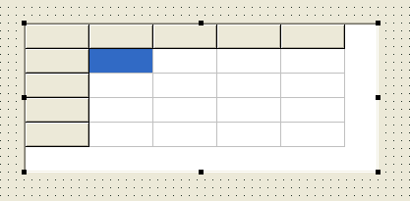
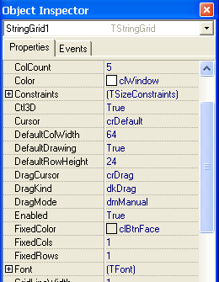
Компонент вывода таблицы
TStringGrid (Additional)
По-умолчанию: [5 x 5] и Крупные клетки
ИСПРАВИТЬ СВОЙСТВА (Old -> New)
ColCount 5 ->11
(Аналогично RowCount 5 -> 11)
DefaultColWidth 64 -> 40
DefaultDrawing True -> False
DefaultRowHeight 24 -> 20

Slide 6
Исправления?
Максимальный размер [10 x 10] плюс нумерация
ColCount 5 ->11
(Аналогично RowCount 5 -> 11)
DefaultColWidth 64 -> 40
DefaultDrawing True -> False
DefaultRowHeight 24 -> 20
Уменьшение клеток
Уменьшение клеток
Будет своя процедура отрисовки ячеек таблицы

Slide 7
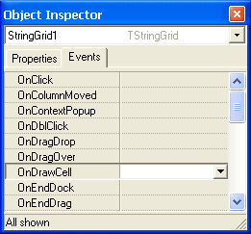
Событие отрисовки ячейки
Click
procedure TForm1.StringGrid1DrawCell(Sender: TObject; ACol, ARow: Integer;
Rect: TRect; State: TGridDrawState);
begin
end;
ЗАГОТОВКА ПРОЦЕДУРЫ ОТРИСОВКИ ЯЧЕЙКИ С КООРДИНАТАМИ: ACol, ARow

Slide 8
Вывод всей таблицы
1) Что писать в ячейке? (СТРОКА СИМВОЛОВ!)
2) Как, каким цветом писать? (Шрифт и кисть для заливки)
3) Сам процесс вывода текста
В процедуре НЕТ ЦИКЛА ПЕРЕБОРА ЯЧЕЕК.
ИХ ПРОСМОТР ПРОИСХОДИТ АВТОМАТИЧЕСКИ В ПРЕДЕЛАХ РАЗМЕРА ТАБЛИЦЫ
НУМЕРАЦИЯ СТРОК И СТОЛБЦОВ - ОТ НУЛЯ!

Slide 9
Что писать?
var st:string;
begin
if(ARow=0)and(ACol>0) then st:=IntToStr(ACol)
else
if(ARow>0)and(ACol=0) then st:=IntToStr(ARow)
else
if(ARow>0)and(ACol>0) then
st:=IntToStr(Mas[ARow,ACol])
else st:='';
СТРОКА ЯЧЕЙКИ
НУЛЕВАЯ СТРОКА – НОМЕР СТОЛБЦА
НУЛЕВОЙ СТОЛБЕЦ – НОМЕР СТРОКИ
СРЕДНЯЯ ЧАСТЬ – ЭЛЕМЕНТ МАССИВА
ВЕРХНИЙ ЛЕВЫЙ УГОЛ – ПУСТО!

Slide 10
Как писать?
with StringGrid1.Canvas do begin
Brush.Color:=clWhite;
if(ARow=0)or(ACol=0) then Brush.Color:=clCream;
Вывод строки в ячейку
Ячейка занимает прямоугольник RECT на полотне таблицы CANVAS
FillRect(Rect);
TextOut(Rect.Left,Rect.Top,st);
end;//with
end;// procedure
ЗАПОЛНЕНИЕ ПРЯМОУГОЛЬНИКА ЦВЕТОМ КИСТИ
ВЫВОД ТЕКСТА

Slide 11
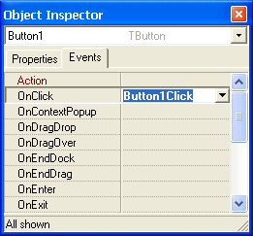
СОБЫТИЕ КНОПКИ Apply
Необходимо подсоединить рабочий модуль к главной форме!
…
var
frMain: TfrMain;
implementation
{$R *.dfm}
Uses Un_Rab,Avtor,TASK;;
…
Click

Slide 12
Процедура кнопки (начальная)
procedure TfrMain.Button1Click(Sender: TObject);
begin
m:=StrToInt(EdM.Text);
n:=StrToInt(EdN.Text);
k:=StrToInt(EdK.Text);
FillMas;
StringGrid1.RowCount:=M+1;
StringGrid1.ColCount:=N+1;
StringGrid1.Refresh;
end;
Редактируемые поля M, N, K
ЗАПОЛНЕНИЕ МАССИВА
ПЕРЕРИСОВАТЬ ТАБЛИЦУ

Slide 13
Исходный вид формы?
Переменные M, N, K в модуле и если нажать Apply, то откуда появятся начальные значения в редактируемых полях? (Если не занесены при создании компонентов)
Главная программа:
program TEST_GRID;
uses
Forms,
Main_GR in 'Main_GR.pas' {frMain},
UN_Rab in 'UN_Rab.pas‘;
{$R *.res}
begin
Application.Initialize;
Application.CreateForm(TfrMain, frMain);
Application.Run;
end.
СОЗДАДИМ СВОЮ ПРОЦЕДУРУ

Slide 14
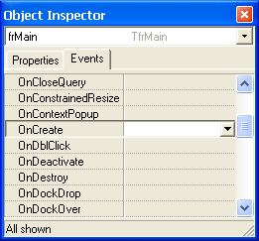
Событие OnCreate
Click
МОЖНО ОТЛАДИТЬ 1-ю ЧАСТЬ
procedure TfrMain.FormCreate(Sender: TObject);
begin
EdM.Text:=IntToStr(M);
EdN.Text:=IntToStr(N);
EdK.Text:=IntToStr(K);
Button1Click(Sender);
end;

Slide 15
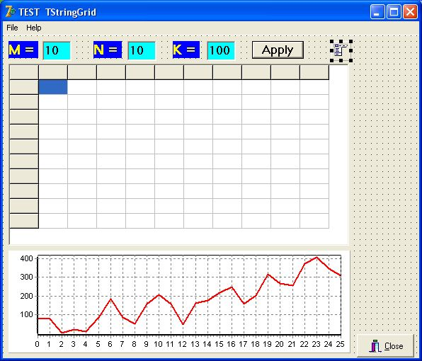
Главная форма с графиком

Slide 16
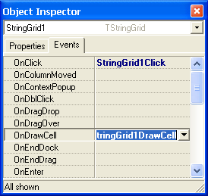
Какую строку (или столбец) выводить на график?
СОБЫТИЕ Click по первой строке (вывод столбца)
по первому столбцу (вывод строки)
не обрабатывать Click по средним ячейкам
ИСПРАВИТЬ СВОЙСТВА:
FixedCols 1 -> 0
FixedRows 1 -> 0
Click

Slide 17
Процедура обработки OnClick
procedure TfrMain.StringGrid1Click(Sender: TObject);
begin
nomRow:=StringGrid1.Row;
nomCol:= StringGrid1.Col;
if ((nomRow<>0)and(nomCol=0))or ((nomCol<>0)and(nomRow=0)) then begin
Chart1.Visible:=TRUE;
DrawChart(Chart1,Series1,nomRow,nomCol)
end else Chart1.Visible:=FALSE;
end;
Номер строки и столбца
Если один из них
равен нулю то…
?
Иначе - скрыть график

Slide 18
Процедура построения графика
procedure DrawChart(Chart:TChart;Series:TLineSeries;
nomRow,nomCol:integer);
var i:integer;
begin Series.Clear;
if nomRow<>0 then begin
Chart.Title.Text.Clear;
Chart.Title.Text.Add(‘СТРОКА '+IntToStr(nomRow));
for i:=1 to n do
Series.Add(Mas[nomRow,i],IntToStr(i),clRed)
end else begin
Chart.Title.Text.Clear;
Chart.Title.Text.Add(‘СТОЛБЕЦ '+IntToStr(nomCol));
for i:=1 to m do
Series.Add(Mas[i,nomCol],IntToStr(i),clGreen);
end;
end;

Slide 19
Размещение процедуры в раб.модуле
Необходимо подключить модули для типов переменных в заголовке.
Можно скопировать ВСЕ из главной формы:
…
interface
uses
Windows, Messages, SysUtils, Variants, Classes, Graphics, Controls, Forms,
Dialogs, Buttons, StdCtrls, Menus, TeEngine, Series, ExtCtrls, TeeProcs,
Chart, Grids;
…
Определить в раб.модуле глобальные переменные:
nomRow:integer=3;
nomCol:integer=0;

Slide 20
Дополнение текста кнопки Apply
procedure TfrMain.Button1Click(Sender: TObject);
begin
m:=StrToInt(EdM.Text);
n:=StrToInt(EdN.Text);
k:=StrToInt(EdK.Text);
FillMas;
StringGrid1.RowCount:=M+1;
StringGrid1.ColCount:=N+1;
StringGrid1.Refresh;
if (nomRow<>0)or (nomCol<>0) then begin
Chart1.Visible:=TRUE;
DrawChart(Chart1,Series1,nomRow,nomCol)
end else Chart1.Visible:=FALSE;
end;
МОЖНО ОТЛАДИТЬ 2-ю ЧАСТЬ
ГРАФИК

Slide 21
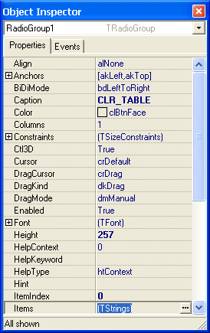
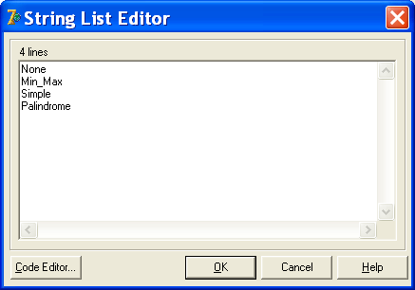
Анализ таблицы (или … или … или…)
Компонент RadioGroup (Standard)
СВОЙСТВА:
Caption -> CLR_TABLE (‘зайчики’)
Items …
Click

Slide 22
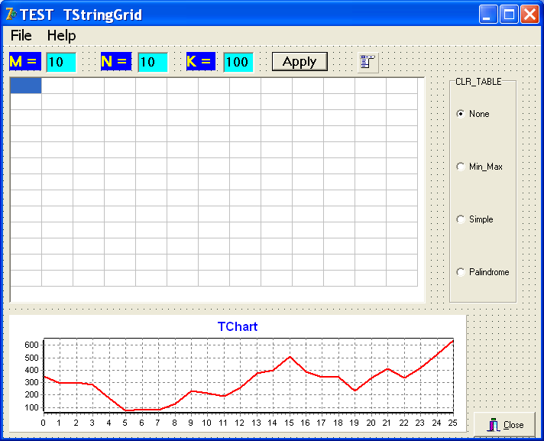
Размещение RadioGroup
13

Slide 23
Click компонента RadioGroup
procedure TfrMain.RadioGroup1Click(Sender: TObject);
begin
StringGrid1.Refresh;
end;
НЕОБХОДИМО ДОПОЛНИТЬ ТЕКСТ ОТРИСОВКИ ЯЧЕЕК, НО ПРЕЖДЕ…
ИСПРАВИМ РАЗМЕР ТАБЛИЦЫ -> [M+3 x N+3]
СФОРМИРУЕМ МАССИВЫ ДЛЯ ДОПОЛНИТЕЛЬНЫХ СТОЛБЦОВ И СТРОК;
ЗАПИШЕМ ПРОЦЕДУРЫ (ФУНКЦИИ) АНАЛИЗА;
Размер таблицы – в процедуре Button1Click:
…
StringGrid1.RowCount:=M+3;
StringGrid1.ColCount:=N+3;

Slide 24
Дополнительные массивы
Type tMasMinMax=array[1..10,1..2]of integer; …
Var MasCol,MasRow:TMasMinMax; …
procedure FillMas;
var i,j:integer;
begin for i:=1 to m do for j:=1 to n do Mas [i,j]:=random(k);
for i:=1 to m do begin //MinMax по строкам
MasRow[i,1]:=Mas[i,1]; MasRow[i,2]:=Mas[i,1];
for j:=1 to n do begin
if Mas[i,j]>MasRow[i,2] then MasRow[i,2]:= Mas[i,j];
if Mas[i,j]<MasRow[i,1] then MasRow[i,1]:= Mas[i,j];
end;
end;
for j:=1 to n do begin //MinMax по столбцам
MasCol[j,1]:=Mas[1,j]; MasCol[j,2]:=Mas[1,j];
for i:=1 to m do begin
if Mas[i,j]>MasCol[j,2] then MasCol[j,2]:= Mas[i,j];
if Mas[i,j]<MasCol[j,1] then MasCol[j,1]:= Mas[i,j];
end;
end;
end;
// БЫЛО

Slide 25
Функции анализа
function Simple(a:integer):Boolean;
var i:integer;
begin
Result:=FALSE;
if a<4 then begin Result:=TRUE; Exit; end;
for i:=2 to a-1 do
if (a mod i =0) then Exit;
Result:=TRUE;
end;
function Palindrome(a:integer):Boolean;
var i:integer; st:string;
begin
Result:=FALSE;if a<11 then Exit;
st:=IntToStr(a);
for i:=1 to (Length(st) div 2) do
if (st[i]<>st[Length(st)-i+1])then Exit;
Result:=TRUE;
end;
ПРОСТОЕ?
ПАЛИНДРОМ?

Slide 26
Min, Max всего массива (отдельно)
function MIN(Mas:TMas;m,n:integer):integer;
var i,j,a:integer;
begin
a:=Mas[1,1];
for i:=1 to m do for j:=1 to n do
if Mas[i,j]<a then a:=Mas[i,j];
MIN:=a;
end;
function MAX(Mas:TMas;m,n:integer):integer;
var i,j,a:integer;
begin
a:=Mas[1,1];
for i:=1 to m do for j:=1 to n do
if Mas[i,j]>a then a:=Mas[i,j];
MAX:=a;
end;

Slide 27
Полный текст отрисовки ячейки (1)
procedure TfrMain.StringGrid1DrawCell(Sender: TObject; ACol, ARow: Integer;
Rect: TRect; State: TGridDrawState);
var st:string;
begin
if(ARow=0)and(ACol>0)and(ACol<n+1) then st:=IntToStr(ACol)
else
if(ARow>0)and(ARow<m+1)and(ACol=0) then st:=IntToStr(ARow)
else
if(ARow=0)and(ACol=n+1)then st:=' MIN'
else
if(ARow=0)and(ACol=n+2)then st:=' MAX'
else
if(ACol=0)and(ARow=m+1)then st:=' MIN'
else
if(ACol=0)and(ARow=m+2)then st:=' MAX'
else
Названия
дополнительных

Slide 28
(2)
if(ARow>0)and(ACol>0)and(ARow<m+1)and(ACol<n+1) then
st:=IntToStr(Mas[ARow,ACol])
else
if(ACol=n+1)and(ARow>0)and(ARow<m+1) then
st:=IntToStr(MasRow[ARow,1])
else
if(ACol=n+2)and(ARow>0)and(ARow<m+1) then
st:=IntToStr(MasRow[ARow,2])
else
if(ARow=m+1)and(ACol>0)and(ACol<n+1) then
st:=IntToStr(MasCol[ACol,1])
else
if(ARow=m+2)and(ACol>0)and(ACol<n+1) then
st:=IntToStr(MasCol[ACol,2])
else st:='';
ОСНОВНОЙ
ДОПОЛНИТЕЛЬНЫЕ

Slide 29
Особые свойства элементов (3)
with StringGrid1.Canvas do begin
Brush.Color:=clWhite;
if(ARow=0)or(ACol=0) then Brush.Color:=clCream;
if(ARow>0)and(ACol>0)and(ARow<m+1)and(ACol<n+1) then
case RadioGroup1.ItemIndex of
0: Brush.Color:=clWhite;
1: if (Mas[ARow,ACol] = MIN(Mas,m,n))then Brush.Color:=clAqua
else
if (Mas[ARow,ACol] = MAX(Mas,m,n))then Brush.Color:=clYellow
else Brush.Color:=clWhite;
2: if Simple(Mas[ARow,ACol]) then Brush.Color:=clMoneyGreen
else Brush.Color:=clWhite;
3: if Palindrome(Mas[ARow,ACol]) then Brush.Color:=clSkyBlue
else Brush.Color:=clWhite;
end;//case

Slide 30
Дополнительные строки и столбцы (4)
if(ACol=n+1)and(ARow>0)and(ARow<m+1) then
Brush.Color:=clAqua;
if(ACol=n+2)and(ARow>0)and(ARow<m+1) then
Brush.Color:=clYellow;
if(ARow=m+1)and(ACol>0)and(ACol<n+1) then
Brush.Color:=clAqua;
if(ARow=m+2)and(ACol>0)and(ACol<n+1) then
Brush.Color:=clYellow;
FillRect(Rect);
TextOut(Rect.Left,Rect.Top,st);
end;//with
end;
ТЕКСТ ЯЧЕЙКИ

Slide 31
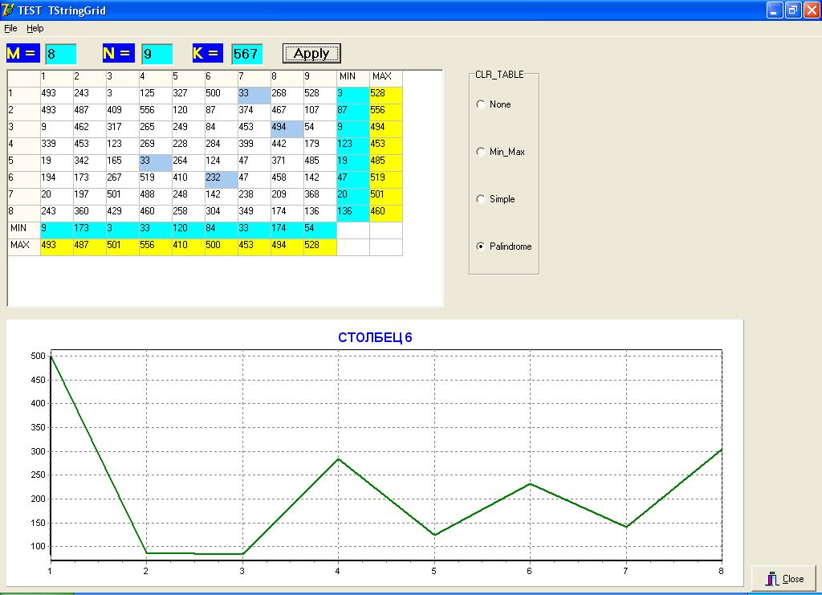
Полная отладка проекта

Slide 32
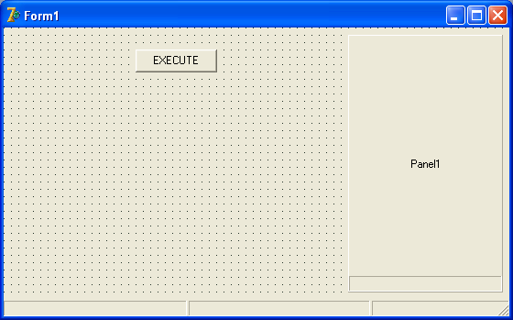
Компонент StatusBar(Win32)
(ВЫВОД СПРАВОЧНОЙ ИНФОРМАЦИИ)
ПАНЕЛЬ СОСТОЯНИЯ
После выбора с палитры инструментов располагается внизу формы (или активной панели)
Свойством Aline может быть размещена в другом месте : alTop, alLeft, …
СЕКЦИОНИРОВАНА?

Slide 33
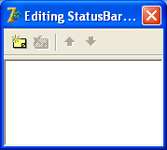
СЕКЦИОНИРОВАНИЕ
Активизировать компонент (Click)
и вызвать контекстное меню (RClick)
Выбрать п. Panels Editor…
Нажимая кнопку добавления, создать нужное число секций.
Каждая секция является свойством компонента StatusBar под именем Panels[k]. Нумерация k с нуля.
В инспекторе объектов можно назначить размер секции (при создании = 50 (мало!)).
Закрыть форму редактирования.

Slide 34
Включение в работу
Для вывода информации (например, значений M, N, K) необходимо в обработчике кнопки Apply добавить:
StatusBar1.Panels[0].Text := ‘M=’ + IntToStr(M)+
’ N=‘ + IntToStr(N)+…
Т.е. в панель выводится строка!
Можно в правую панель вывести системные часы
?

Slide 35
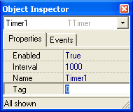
Компонент Timer(System)
Выдаёт команду на выполнение события OnTimer через интервал времени свойства Interval (млсек)
Может быть отключен свойством Enable
ДОБАВЛЕНИЕ ЧАСОВ в PANELS[3]
procedure TForm1.Timer1Timer(Sender: TObject);
begin
StatusBar1.Panels[3].Text:=TimeToStr(Time);
end;

Slide 36
Общие требования (StringGrid)
В таблицах StringGrid не использовать свойство Cells,
а создать обработчик (DrawCell) отрисовки ячеек из
рабочего массива задачи
(StatusBar)
Промежуточные данные выводить на экран в панели
StatusBar, а не в компоненты Label

Slide 37
Практикум на StringGrid
Размер матрицы (M, N) ввести компонентами Edit.
Матрицу заполнять целыми числами Random(K), где K - параметр!
Предусмотреть кнопку обновления всех данных матрицы.
Размер StringGrid для матрицы согласовать с размером (M, N).
Если в задаче рассматриваются суммы элементов строк (столбцов), то предусмотреть дополнительный столбец (строку) StringGrid.

Slide 38
(2)
Если по условию задачи матрица преобразуется, то дополнительно разместить ее во втором компоненте StringGrid.
Выделить цветом в StringGrid все "особые" элементы, которые исследуются в задаче: простые, максимальные, диагональные...
А)Построить график строки (столбца) сумм или с "особым" элементом.
Б)Предусмотреть обработку события Click по строке(столбцу) для вывода соответствующего графика
Выбор режима А) или Б) осуществить компонентом RadioGroup

Slide 39
The End

